Slide 1


Презентация проекта команды NEON BLADE
Воздушно-инженерная школа
Зимняя сессия 2023
Команда
Воронов Даниил
2 года участия в ВИШ
Черноглазов Даниил
1 год участия в ВИШ
Ожигов Тимофей ✩
2 года участия в ВИШ
Куратор
Кетов Вячеслав
8 год участия в ВИШ
Notes:
Даниж

Slide 2
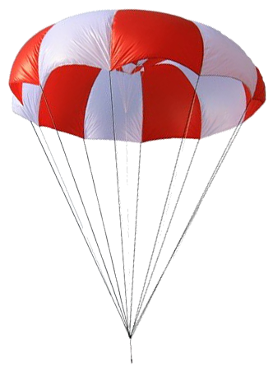
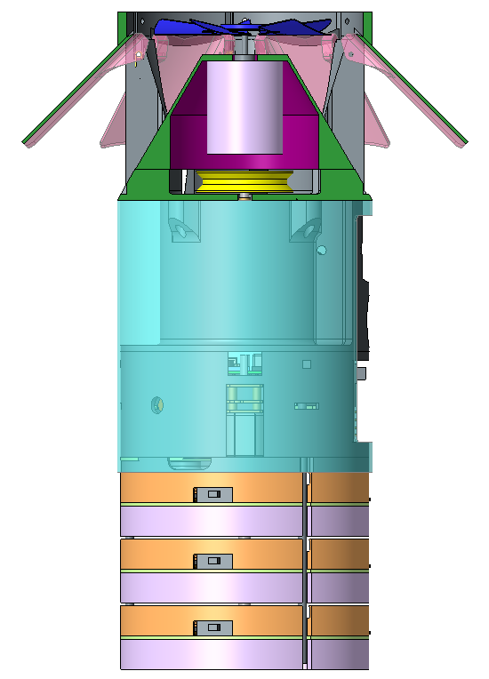
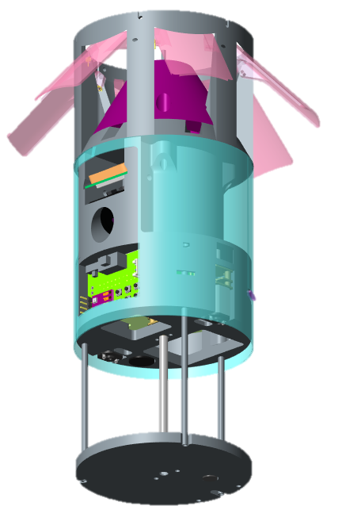
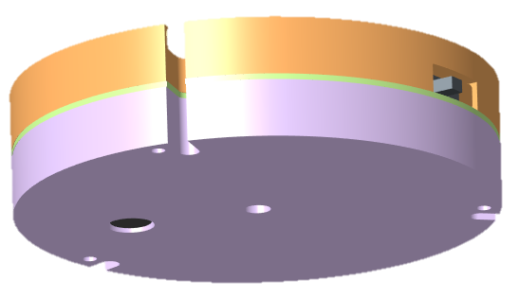
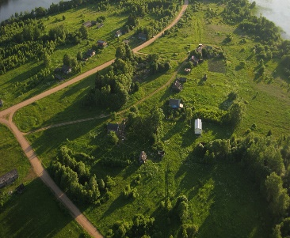
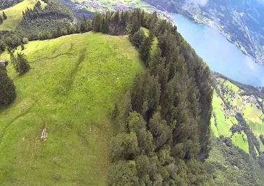
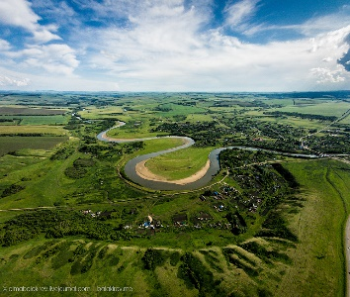
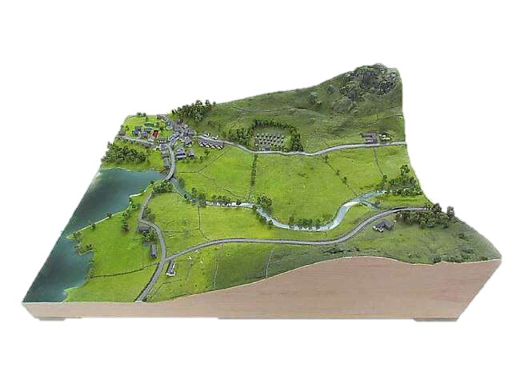
Миссии атмосферного зонда
Создание 3D модели подстилающей местности
Выработка электроэнергии на этапе спуска за счет ветрогенератора
Notes:
Даниж

Slide 3
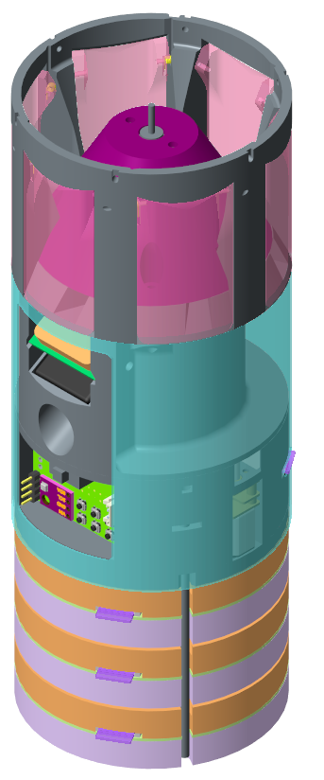
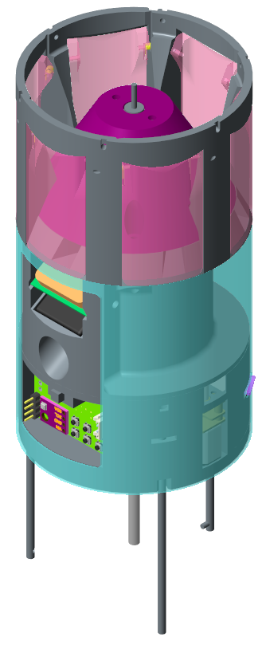
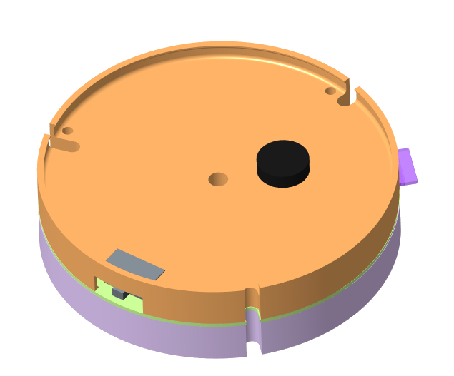
Облик аппарата
верхний отсек
средний отсек
ДА
3
нижний отсек
оптический модуль
Атмосферный зонд
Материнский аппарат (МА)
Дочерний аппарат (ДА)
Notes:
Даниж

Slide 4
Основные задачи
Измерение температуры, давления, трёх компонентов ускорения и трёх компонентов индукции магнитного поля на протяжении всего полёта
Создание системы спасения
Обеспечение бесконтактной фиксации момента отделения аппарата от носителя
Приём телеметрии на собственную наземную станцию
Notes:
Даниж

Slide 5
Дополнительные задачи
Создание ветрогенератора
Обеспечение вертикальной ориентации до раскрытия парашюта
Отложенное срабатывание системы спасения
Создание системы отделения ДА
Фотосъёмка с бортов МА и ДА во время спуска
Построение 3D-модели местности
Сбор данных с датчиков GPS МА и ДА
Сохранение телеметрии МА и ДА на SD карты
Обеспечение радиосвязи между МА и ДА
Анализ телеметрии зонда на приемном пункте в режиме реального времени во время полета
Разработка системы поиска
Видеорегистрация полёта
Notes:
Данечка

Slide 6
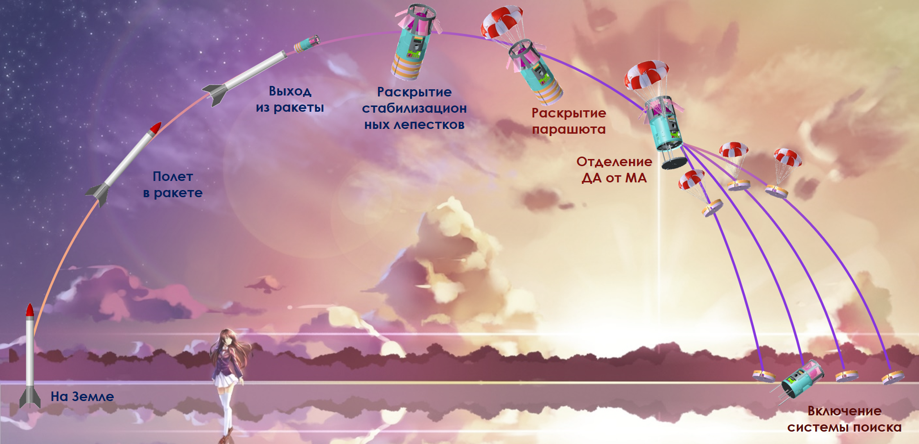
План-полета
Notes:
Тимофейка-гейка

Slide 7
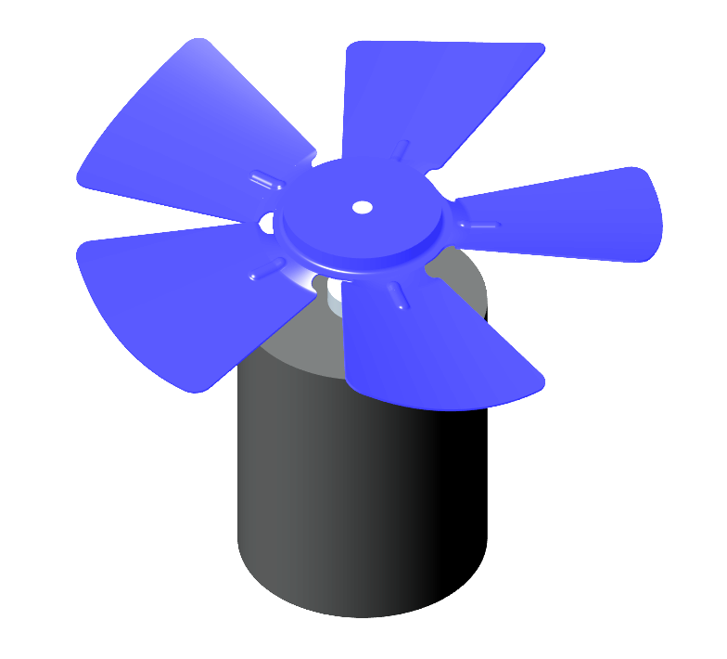
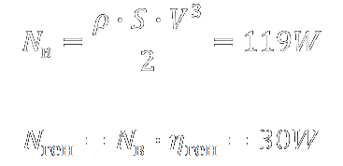
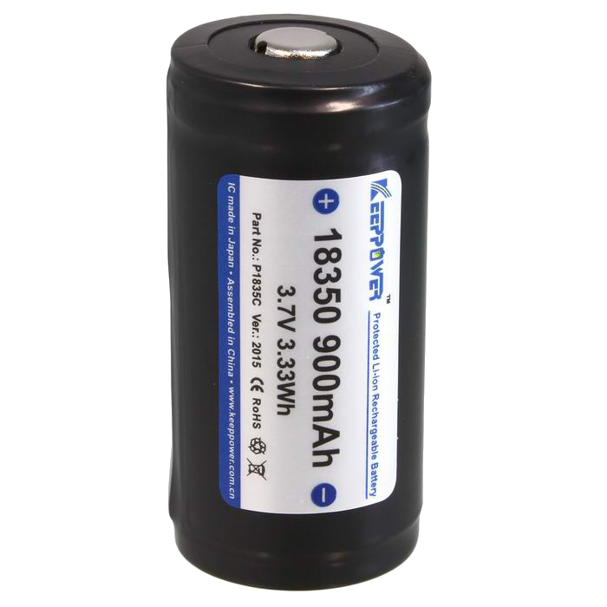
Создание ветрогенератора
V_{max} = 41 м/с
Мощность воздушного потока:
Мощность генератора:
R05
+
IN
OUT
SCL
INA219
SDA
GND
-
Notes:
Данечка
После выхода из ракеты-носителя на зонде отрываются стабилизирующие сегменты юбки, тем самым пропуская потоки воздуха к винту генератора
По расчетам максимальная скорость набегающего потока воздуха составит 41м/с, а его мощность на винте - … Вт. С учетом КПД ветрогенератора ожидаемая максимальная мощность составит … Вт
Про схему: ветрогенератор подключен к акб материнского аппарата Для измерения тока используется INA219 подключена через резистор. Разность напряжения делится на сопротивление

Slide 8
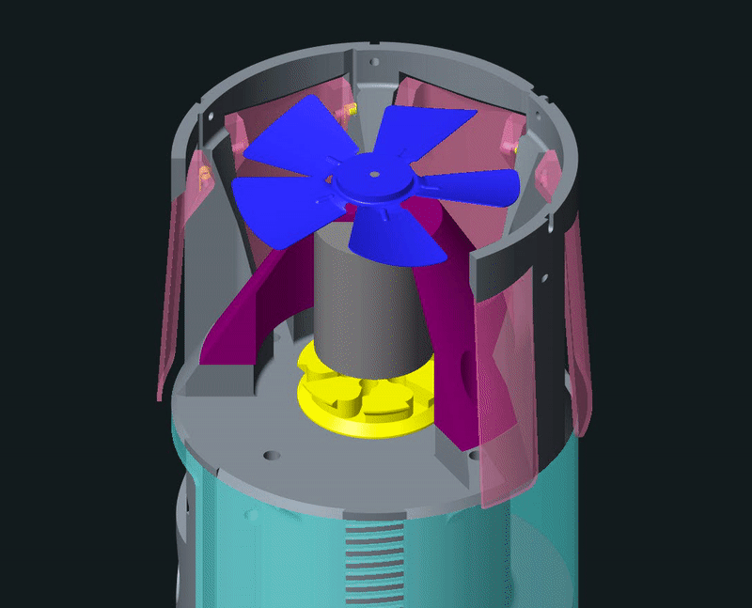
Обеспечение вертикальной ориентации
Notes:
Данечка
Тупа про юбки
Че та там открываются
Раскрытие стабилизационных лепестков происходит за счёт их пружинного механизма. Двигатель с катушкой, к которой идут нити от каждого из лепестков, управляет их открытием и закрытием.

Slide 9
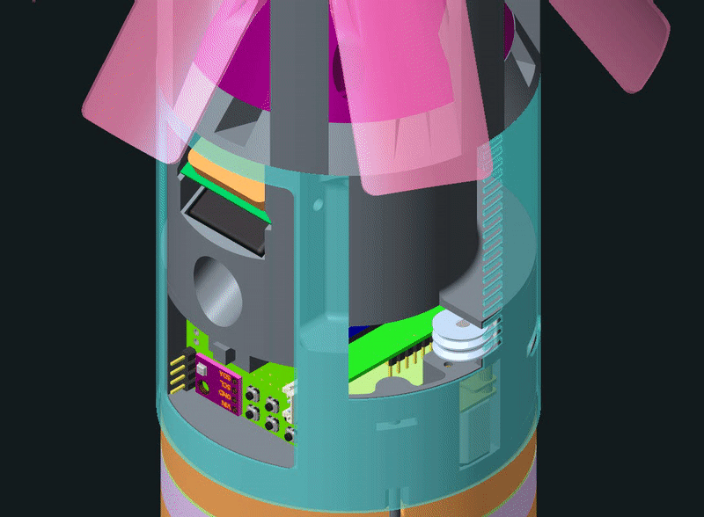
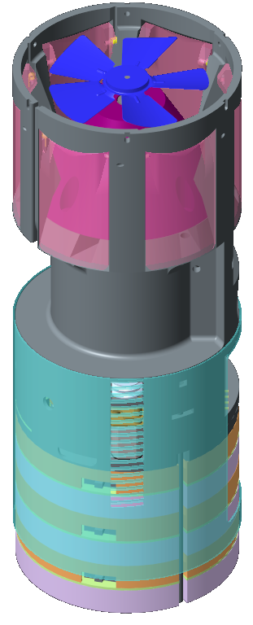
Отложенное срабатывание системы спасения
Крепления парашюта
Канал для строп
Отсек парашюта
Подвижный цилиндр
Notes:
Данечка
Перед срабатыванием системы спасения на высоте 350 м, в первую очередь убираются лепестки юбки. Далее открывается парашютный отсек МА. После выпуска парашюта отсек закрывается и лепестки юбки вновь открываются.

Slide 10
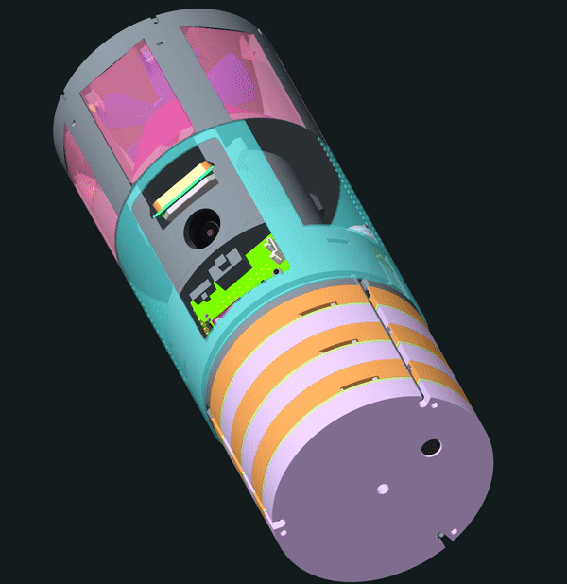
Система отделения ДА
Схема фиксации момента отделения ДА
к МК МА
3V3
3V3
МА
3K9
3K9
к МК ДА1
к МК МА
к МК ДА3
к МК ДА2
к МК ДА1
ДА3
10K
ДА2
к МК ДА2
10K
10K
10K
10K
к МК ДА1
ДА1
10K
Контакт “отделения”
Контакт “земля”
Эквивалентная схема
Notes:
Данечка
Отделение ДА происходит за счёт работы механизма винт-гайка. При работе двигателя ДА и оптический модуль начинают перемещаться по резьбовому валу вниз. ДА последовательно отделяются, а оптический модуль доходит до крайней точки и останавливается. Время отделения не превышает 4 секунд. Для недопущения прокручивания аппаратов предусмотрены три направляющих штырька.
Для определения момента отделения будет использоваться электрическая схема на базе резисторных делителей. При отделении каждого ДА измеряемое напряжение микроконтроллерами будет менять свое значение. В качестве двух контактов используются два из трех направляющих стержня.
Схема фиксации момента отделения ДА представлена правее. При отделении ДА из схемы уходит 10к резистор, тем самым изменяя измеряемое напряжении

Slide 11

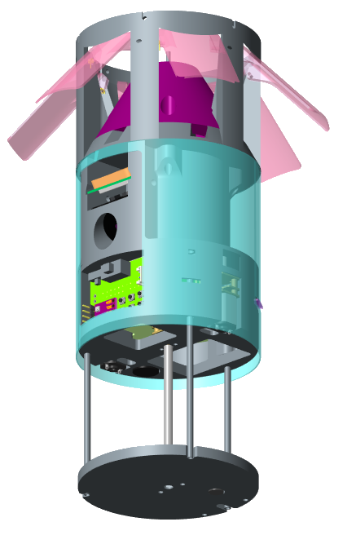
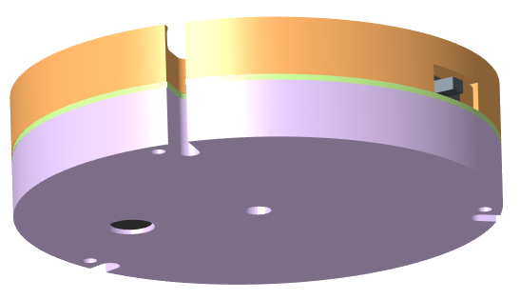
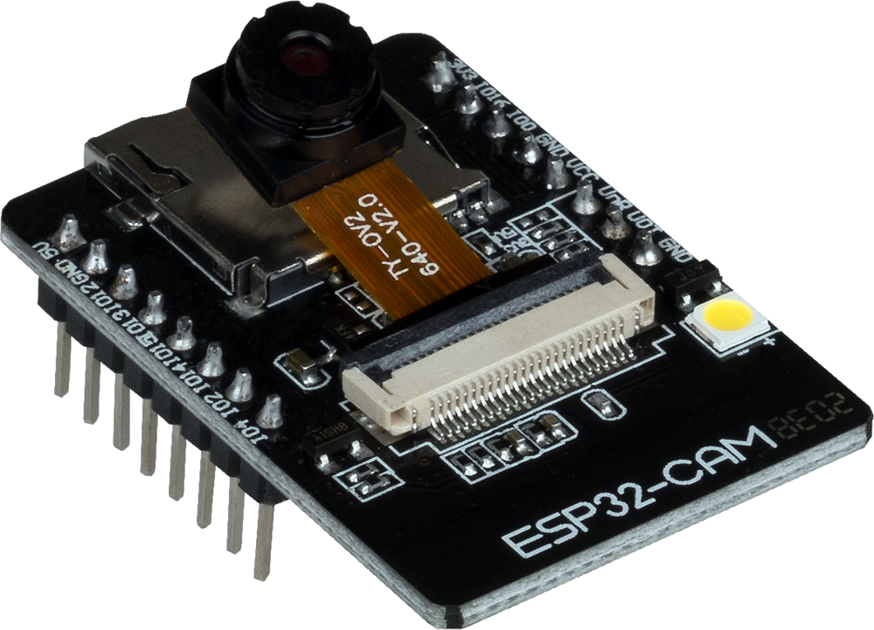
Фотосъёмка с бортов МА и ДА
Модуль ESP32-CAM:
МК ESP32
Камера OV2640
Карта microSD
Разрешение 1600 х 1200 пикс.
Угол обзора 66° х 50° Частота кадров не менее 10 Гц
Notes:
Тимофейка-гейка

Slide 12
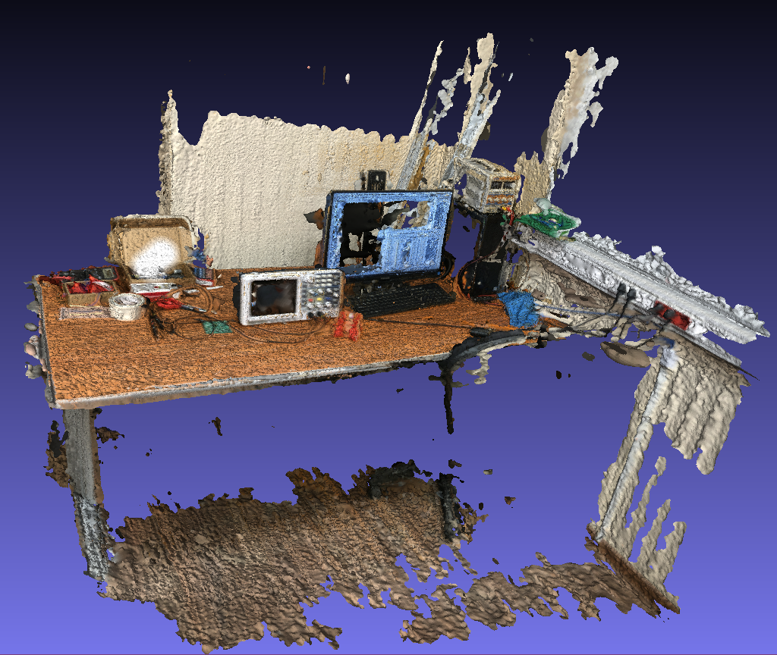
Построение 3D модели местности
Notes:
Тимофейка-гейка

Slide 13
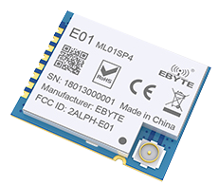
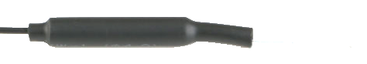
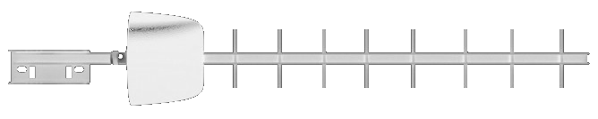
Обеспечение радиосвязи
ДА
3dBi
NRF24L01
Наземная приемная станция
МА
ДА
3dBi
NRF24L01
11dBi
3dBi
ДА
3dBi
NRF24L01
NRF24L01
NRF24L01
Notes:
Тимофейка-гейка

Slide 14
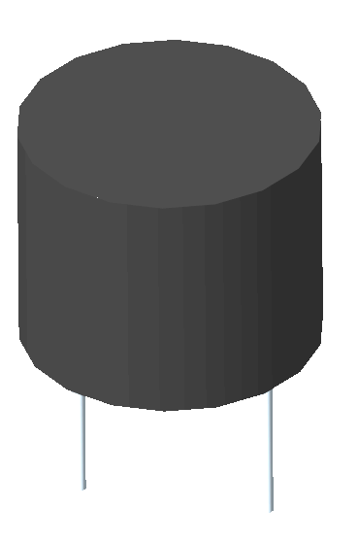
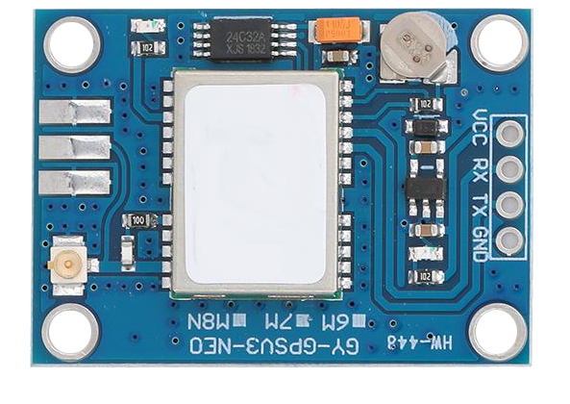
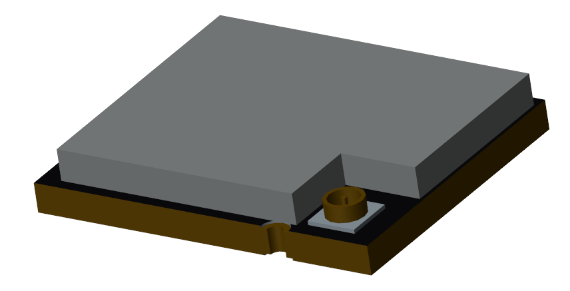
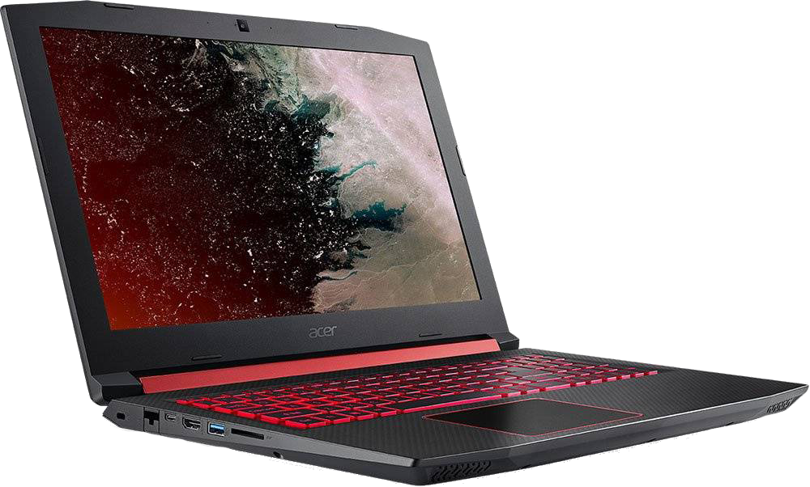
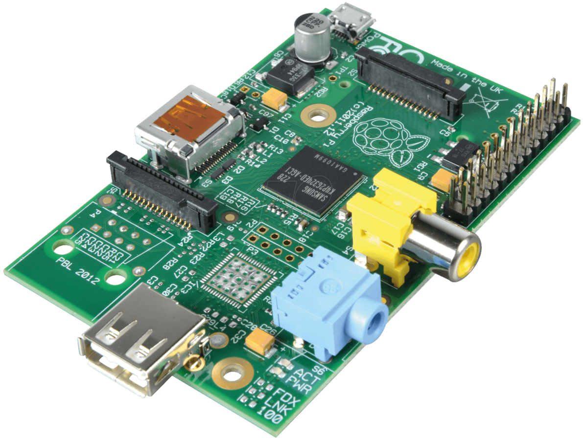
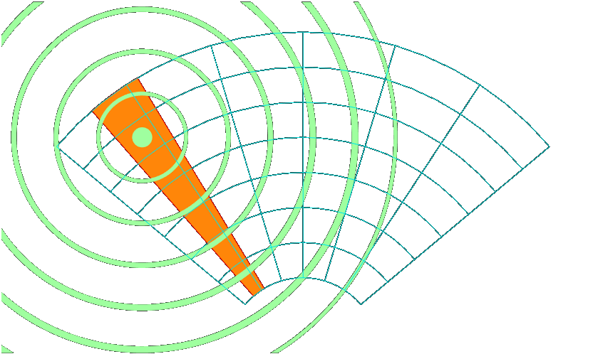
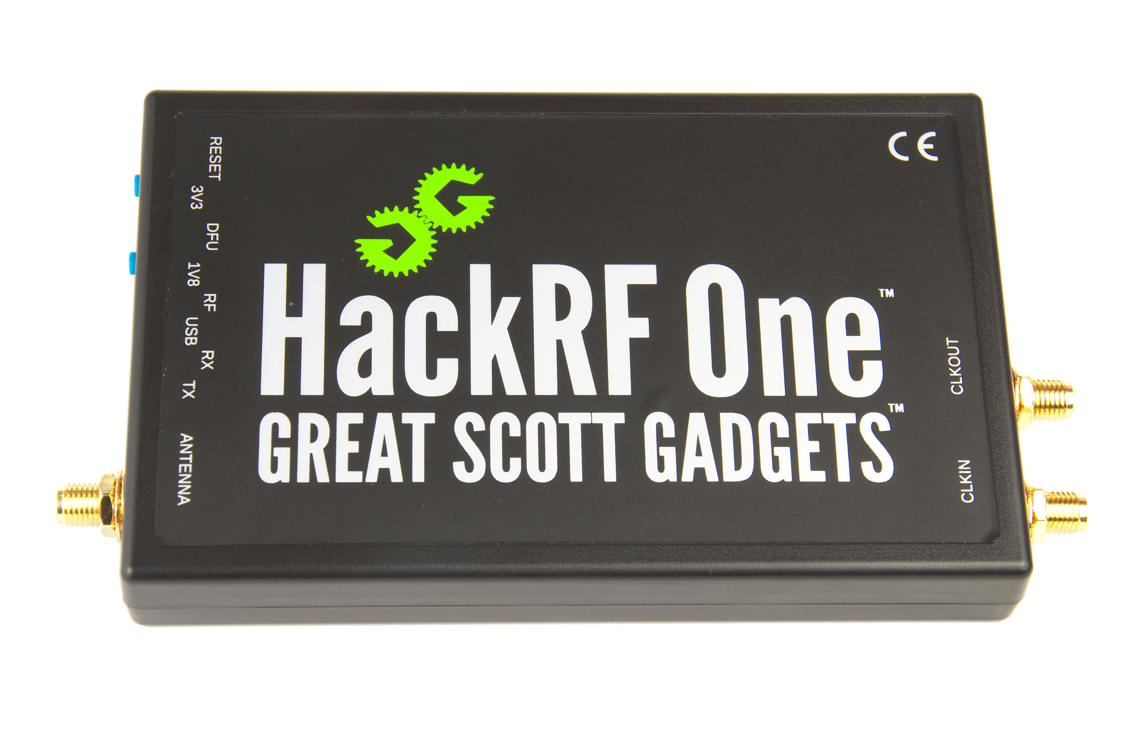
Система поиска
NRF24L01
звуковая сигнализация
GPS
Прием телеметрии (координаты GPS)
Ch3
Raspberry PI
NRF24L01
10dBi (50 градусов ДН)
Ch4
Ch1
Определение направления по уровню сигнала
Ch2
17dBi (24 градуса ДН)
Ch1
Notes:
Данечка
В поисковых работах аппаратов будет использоваться три различных вида поиска: по радиосигналу, по звуковой сигнализации и по координатам GPS
Поиск по радиосигналу происходит следующим образом:
При приземлении аппарата радиомодули переходят в режим маяка. При получении сигнала от наземной станции с узконаправленной антенной они начинают отправлять свои координаты GPS в ответ. По координатам или по уровню приходящего сигнала на приемную станцию, можно определить направление на маяк (пеленг).

Slide 15
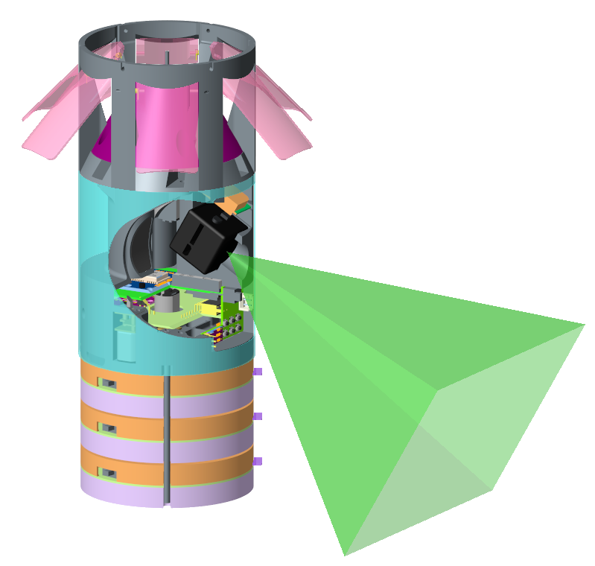
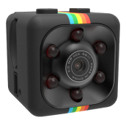
Видеорегистрация полёта
Регистрация
факта обеспечения вертикальной ориентации
работы механизма раскрытия парашюта
отделения дочерних аппаратов
прекрасных видов
Видеокамера SQ11
Notes:
Даниж

Slide 16
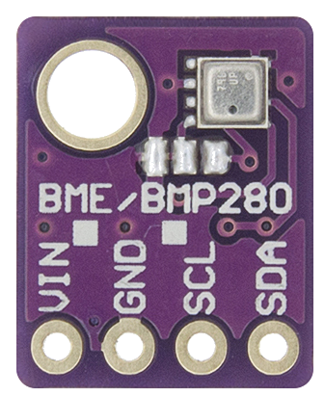
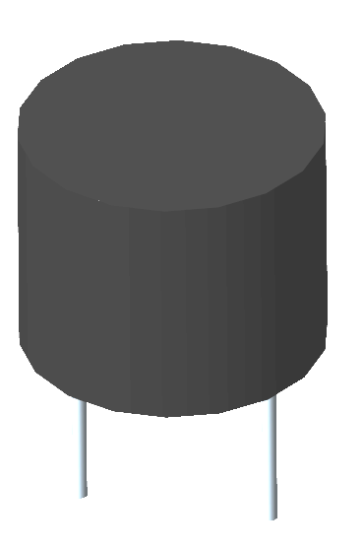
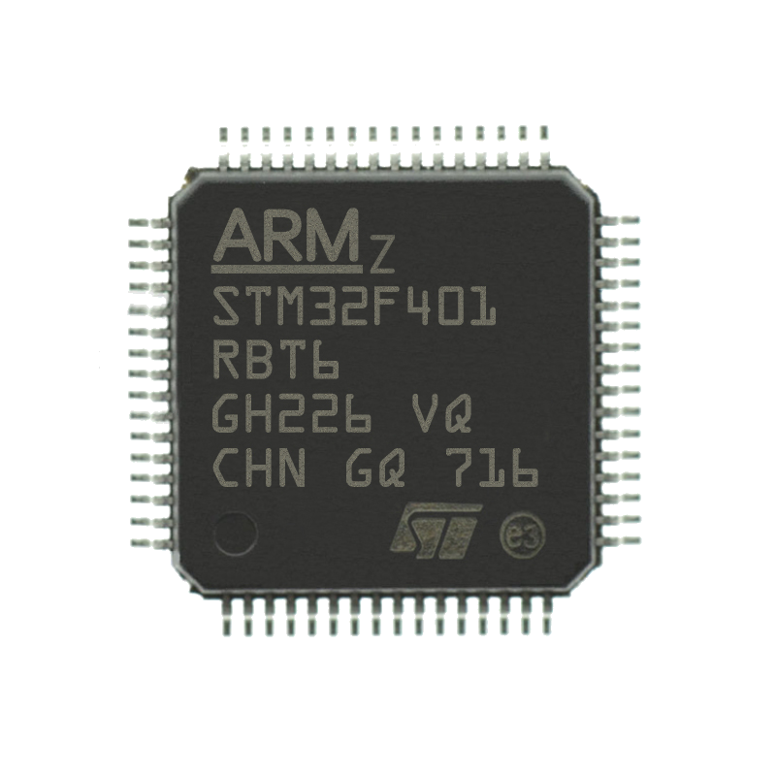

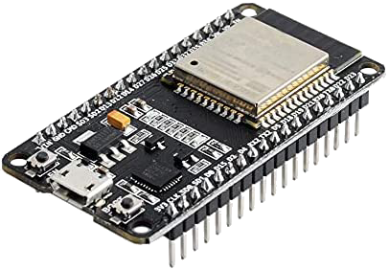
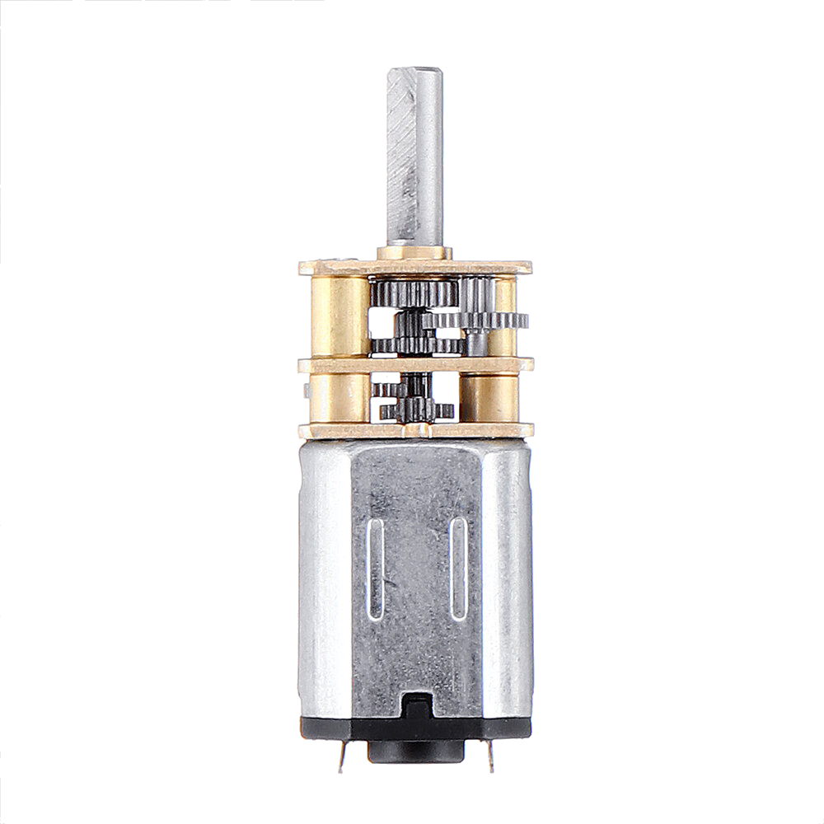
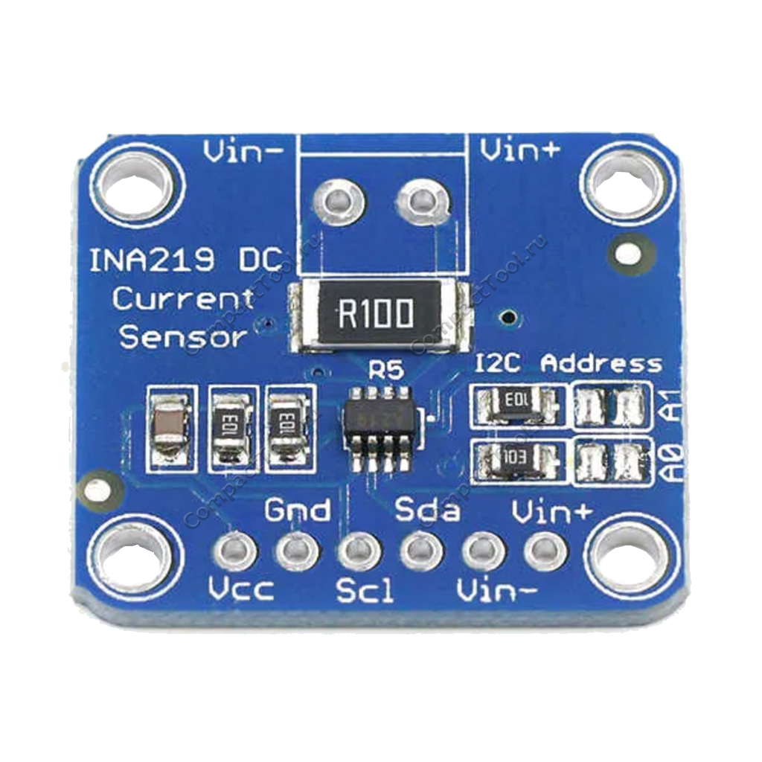
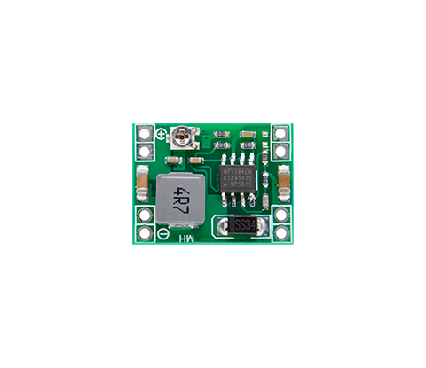
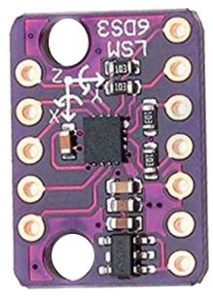
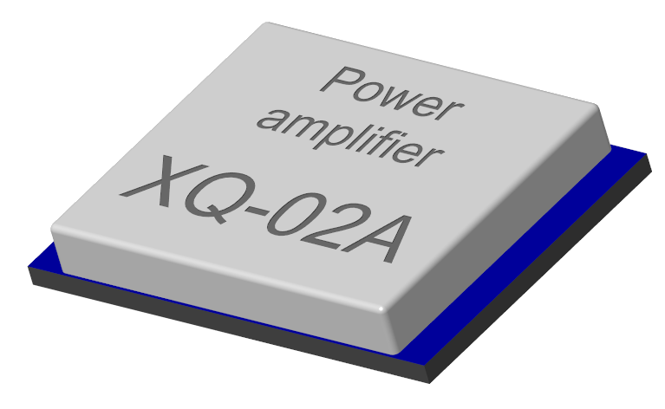
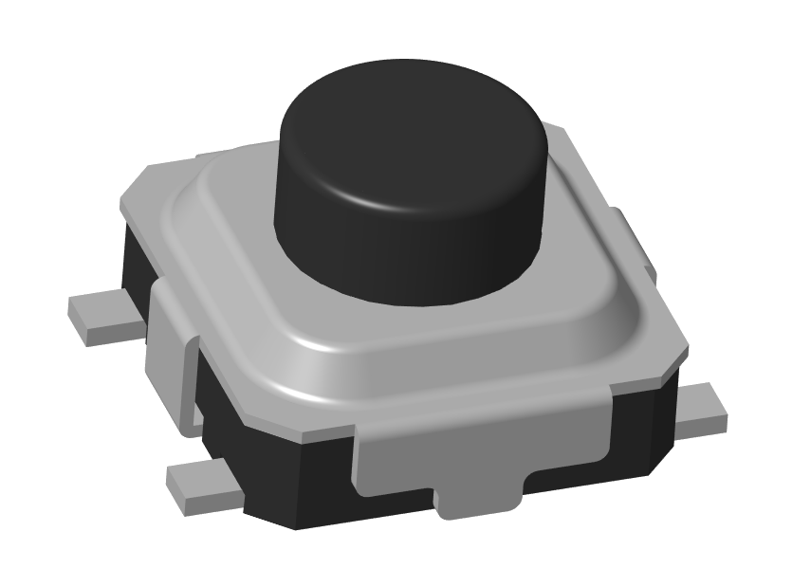
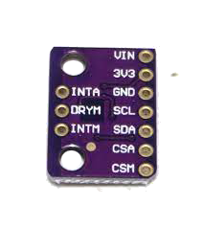
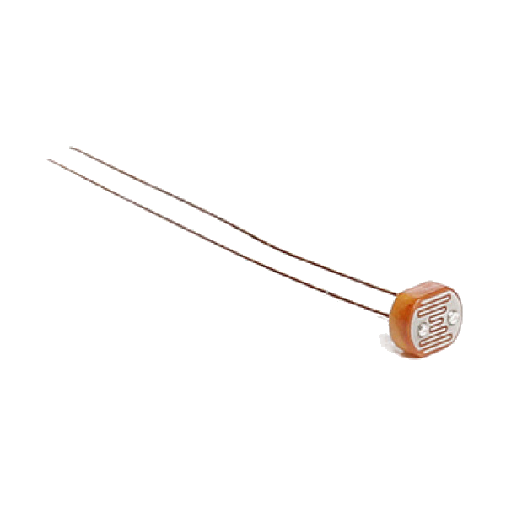
Системы материнского аппарата
Аппарат
система измерений
система электропитания
система поиска
система спасения
система управления
Система хранения и передачи данных
система видеонаблюдения
BME280
аккумуляторные батареи
пищалка
купольный парашют
STM32F401
SD-карта
ESP32CAM
NEO-6M
INA219
NRF24L01
мотор редуктора
NRF24L01
SQ11
LIS3MDL
mp1584
XQ-02A
кнопки
XQ-02A
Входят функционально
LISM6DSL
VT91N1
Notes:
Тимофейка-гейка

Slide 17
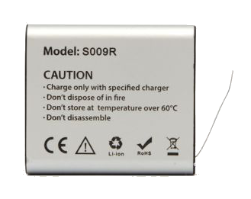
Системы дочернего аппарата
Аппарат
система измерений
система электропитания
система поиска
система спасения
система управления
Система хранения и передачи данных
система видеонаблюдения
BME280
аккумуляторные батареи
пищалка
купольный парашют
STM32F103
SD-карта
ESP32CAM
NEO-7M
mp1584
NRF24L01
NRF24L01
Входят функционально
LIS3MDL
LISM6DSL
Notes:
Тимофейка-гейка

Slide 18
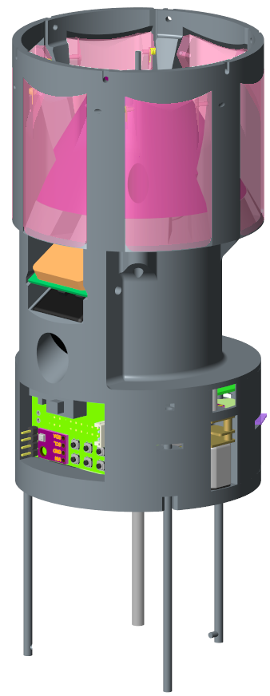
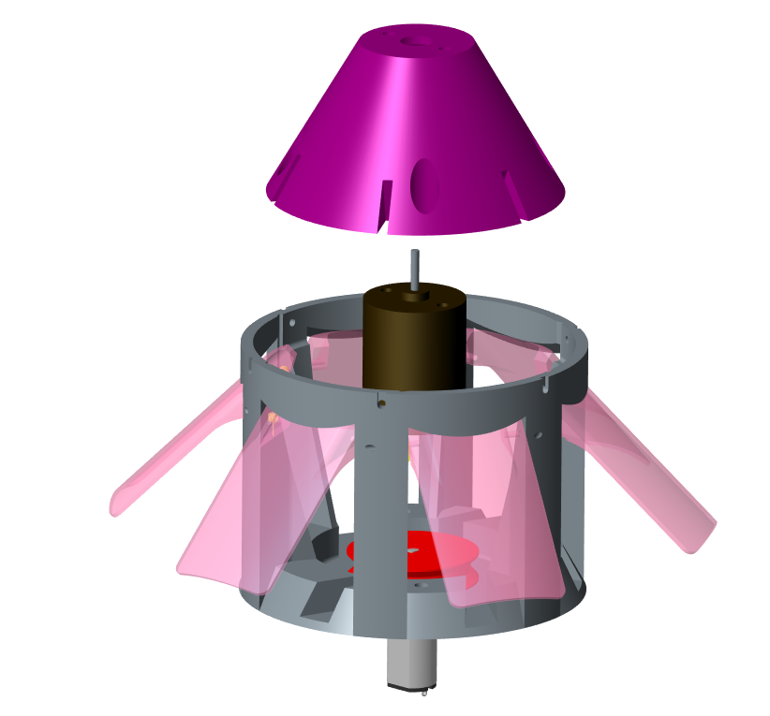
Компоновка МА [верхний модуль]
Обтекатель ветрогенератора
Ветрогенератор
Пружина сегмента юбки
Сегмент юбки
Катушка
Двигатель юбки
Notes:
Даниж

Slide 19

Компоновка МА [средний модуль]
Антенна GPS
Аккумуляторная батарея LI-ion 18350
Видеокамера SQ11
Парашютный отсек
Notes:
Даниж

Slide 20

Компоновка МА [нижний модуль]
Усилитель XQ-02A
Датчик тока INA219
Модуль GPS Ublox NEO-6M
Радиомодуль NRF24L01
Фоторезистор VT93N1
Акселерометр и гироскоп LSM6DSL
Магнитометр LIS3MDL
Micro SD
Двигатель отделения ДА
Пищалка
Двигатель парашютного отсека
Барометр BME280
Интерфейсная плата
Направляющие
Notes:
Даниж

Slide 21

Компоновка МА [Оптический модуль]
Разъём FFC
Модуль SP32-CAM
Кнопки-
концевики
Notes:
Даниж

Slide 22


Компоновка ДА
Аккумуляторная батарея LI-pol LP402030
Переключатель питания
Отсек парашюта
Антенна GPS
Преобразователь DC-DC
Радиомодуль NRF24L01
Пищалка
МК STM32F103
Модуль
ESP32-CAM
Карта microSD
Модуль GPS Ublox NEO-7M
Notes:
Данечка
ДА в основе себя представляет одну печатную плату, на которой расположены все компоненты … Плата закрывается крышками с обеих сторон.

Slide 23


Схема подключения МА
SPI
SPI
SDIO
SDIO
BME280
microSD
ADC
GPIO
STM32F401RCT6
SPI
UART
I2C
GPIO
GPIO
GPIO
LSM6DSL
SPI
Двигатели (x4)
Усилитель
BUZZER
LIS3MDL
ADC
UART
I2C
GPIO
SPI
NRF24L01
ФОТОРЕЗИСТОР
NEO-6M
INA219
Кнопки (x10)
Notes:
Тимофейка-гейка

Slide 24
Схема подключения ДА
SPI
SPI
SPI
SPI
BME280
microSD
GPIO
STM32F103RCT6
SPI
UART
LSM6DSL
SPI
LIS3MDL
UART
GPIO
SPI
NRF24L01
NEO-7M
BUZZER
Notes:
Тимофейка-гейка

Slide 25

Система питания МА
3.3V
6 … 8,4V
Li-ion 18350 (x2)
DC-DC преобразователь
INA219
sd-карта
NRF24L01
LSM6DSL
LIS3MDL
STM32F401RCT6
5V
DC-DC преобразователь
МОТОР
(4 штуки)
Усилитель
NEO-6M
BUZZER
ESP32-CAM
BME280
Notes:
Тимофейка-гейка

Slide 26

Система питания ДА
3.3V
6 … 8,4V
Li-pol LP402030 (x2)
DC-DC преобразователь
sd-карта
NRF24L01
LSM6DSL
LIS3MDL
STM32F103RCT6
5V
DC-DC преобразователь
NEO-7M
BUZZER
ESP32-CAM
BME280
Notes:
Тимофейка-гейка

Slide 27
Алгоритм работы МА
Инициализация
Сбор данных с датчиков
В ракете
Неориентируемое свободное падение
Ориентируемое свободное падение
На земле
Спуск на парашюте
Ждем нажатия кнопки, таймер ожидания 10 с.
Проверка данных об освещенности на изменение
Таймер ожидания 10с. Раскрытие стабилизирующ-ей юбки
Раскрытие стабилизирующ-ей юбки.
Ожидание высоты в 350м
Открытие парашюта
Завершение таймера
Засвет фоторезистора
Завершение таймера
Высота достигнута
Засвет форезистора
Включение системы поиска
Подъем оптического модуля
Общение МА и ДА
Отделение
Включения пищалки и радио маячков.
Прием и сохранение телеметрии ДА.
Ожидание высоты
20м. Подъем оптического модуля
Прием и сохранение телеметрии ДА.
Фотосъемка.
Ожидание высоты
20м.
Отделение ДА.
Выдвижение оптического модуля
Срабатывание концевика
Высота достигнута
Срабатывание концевика
Передача телеметрии МА
Запись данных на SD
Notes:
Тимофейка-гейка

Slide 28
Алгоритм работы ДАА
Инициализация
Ожидание
Активная работа
Произошло изменение сопротивления на штыре
Ждем признаков отделения ДА
Сбор и передача данных по радио на МА. Фотографирование
Передача основных данных на МА
Запись данных на SD
Notes:
Тимофейка-гейка

Slide 29

Расчёт массы
Верхний модуль
120 г
Средний модуль
130 г
Нижний модуль
120 г
615 г
Оптический модуль
20 г
Дочерний аппарат
75 г
75 г
75 г
Notes:
Даниж

Slide 30


Расчёт парашюта
Характеристики парашюта | МА | ДА
Диаметр купола [D], мм | 308 | 180
Диаметр центрального отверстия, мм | 40 | 20
Площадь парашюта [S], м² | 0,731 | 0,025
Длина строп парашюта, мм | 450 | 200
Количество строп | 6 | 6
Режим спуска | Масса, г | Диаметр [D], мм | Скорость спуска, м/с
МА + ДА | 615 | 308 | 7,5
МА | 390 | 308 | 6
ДА | 75 | 180 | 6
D
D
Парашют МА
Парашют ДА
Notes:
Даниж

Slide 31


Энергобаланс
Notes:
Данечка
На графике потребляемая мощность и уровень разряда АБ материнского аппарата обозначены фиолетовым цветом, а дочерних аппаратов - жёлтым цветом. Пунктирной линией показан процесс разрядки аккумуляторных батарей за время всей миссии. первый пик это раскрытие юбок далее их закрытие и открытие с дальнейшем закрытием парашютного отсека далее отделение ДА самый большой это съёмка с esp32cam
В режиме поиска аккумуляторные батареи аппаратов способны проработать 3 часа

Slide 32
Расчёт стоимости
Наименование | Обозначение | Количество | Цена за 1 шт., руб. | Цена общая., руб.
Аккумулятор | ICR18350-1400 | 2 | 329 | 658
Аккумулятор | LP402030 | 6 | 230 | 1380
Акселерометр и гироскоп | LSM6DSL | 4 | 306 | 1224
Антенна для радио | 2,4 GHz Wi-Fi 3dbi 15см | 4 | 74 | 296
Антенна GPS |  | 1 | 433 | 433
Ветрогенератор |  | 1 | 269 | 269
Датчик температуры, давления и влажности | BME280 | 4 | 620 | 2480
Датчик тока | INA219 SOT23-8 | 1 | 335 | 335,2
Камера | FANGTUOSI SQ11 | 1 | 1053 | 1053
Магнитометр | LIS3MDL | 4 | 660 | 2640
Микроконтроллер на плате | ESP32-CAM | 4 | 632 | 2528
Микроконтроллер | STM32F401RCT6 | 1 | 233 | 233,2
Мотор-редуктор | вал-3мм | 2 | 102 | 204
Мотор-редуктор | вал-М4 | 1 | 147 | 147
Мотор-редуктор | вал-3мм | 1 | 102 | 102
Пищалка активная | 5 В | 4 | 8,1 | 32,4
Пружина кручения | 0.4x2.3x95 | 6 | 19,7 | 118,2
Радиомодуль | NRF24L01 | 4 | 226 | 904
Усилитель | XQ-02A | 1 | 1400 | 1400
Фоторезистор | VT93N1 | 1 | 25 | 25
Micro SD карта | SanDisk 16Gb | 8 | 460 | 3680
DC-DC преобразователь понижающий на плате | MP1584EN | 8 | 86 | 688
Изготовление печатных плат |  | 1 | 12 000 | 12 000
ИТОГО: |  |  |  | 32 830
Notes:
Данечка

Slide 33
План-график
Наименование работы | Февраль |  |  |  | Март |  |  |  | Апрель |  |  |  | Май |  |  |  | Июнь |  |  |  | ПУСК
 | 1 | 2 | 3 | 4 | 5 | 6 | 7 | 8 | 9 | 10 | 11 | 12 | 13 | 14 | 15 | 16 | 17 | 18 | 19 | 20
Разработка печатных плат МА
Разработка интерфейсной печатной платы
Разработка печатной платы ДА
Монтаж и отладка печатных плат МА
Монтаж и отладка интерфейсной печатной платы
Монтаж и отладка печатной платы ДА
Печать и доработка конструкции МА
Печать и доработка конструкции ДА
Создание ПО МА
Создание ПО ДА
Создание ПО для ESP32-CAM
Создание ПО для наземной станции
Создание ПО для маяка
Сборка конструкции аппарата
Испытания аппарата
Подготовка аппарата к пуску
Notes:
Данечка

Slide 34

Дядя Пикус ни нада(((((((((((((((((((((((((((((
Notes:
Даниж

Slide 35



Расчет параметров системы фиксации момента отделения ДА

Slide 36



Расчёт параметров окружающей среды ветрогенератора

Slide 37


Расчёт радиолинии
Радиомодуль
Усилитель радиосигнала
Антенна
Антенна
Радиомодуль
МА
Земля
Drm
T
Lprd
Gprd
𝝨L
Gprm
Lprm
Dvh

